Slide 1


Filtros avançados no Horse
Vinicius Sanchez

Slide 2
O que vamos ver?
Query params;
Route params;
Body params;
Paginação;
Ordenação;
Boas práticas;

Slide 3




Vinicius Sanchez
Graduado em Sistemas de Informação
Pós graduação em Arquitetura de Software
Certificação Delphi Developer
7 anos de desenvolvimento Delphi
Atualmente:
Embarcadero MVP
Membro da comunidade Hashload
Escritor de artigos técnicos na Medium
Desenvolvedor Delphi na Fiorilli Software

Slide 4
Tipos
Existem três tipos de parâmetros, dois deles comumente utilizados no método GET e um no método no POST ou PUT
Query params
Route params
Body params POST / PUT
GET

Slide 5
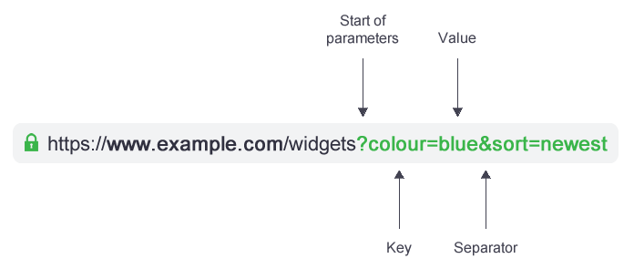
Query Params
Caso de uso: filtros para fazer consultas na aplicação;
Pode conter um ou mais parâmetros:

Slide 6
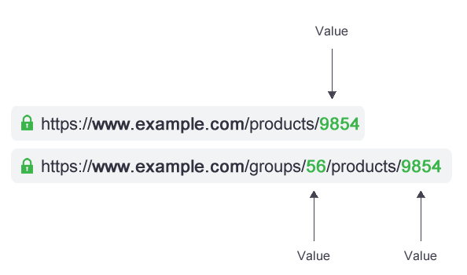
Route Params
Caso de uso: melhor maneira para buscar algo específico, deletar ou atualizar usando o identificador único, por exemplo:

Slide 7

Atenção
Cuidado com os parâmetros que são passados na URL, mesmo usando HTTPS;

Slide 8
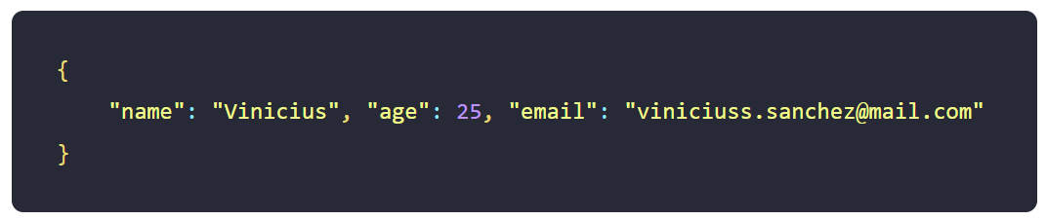
Body Params
Caso de uso: utilizado para cadastrar e/ou alterar recursos; Conjunto de dados enviados no corpo da requisição (normalmente um JSON);

Slide 9

Adendo
O método PUT recebe um Route Params informando qual recurso vai ser modificado e um Body Params com os valores que serão alterados;
A diferença básica, em poucas palavras, o método POST cria um novo recurso e o PUT altera um recurso existente, por isso ele recebe um Route Params primeiro para localizar o recurso no backend e alterá-lo com os dados enviados via Body Params;

Slide 10
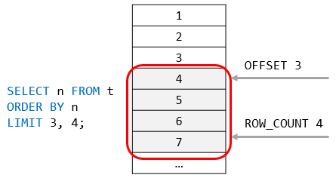
Paginação
Existem várias formas de paginação!
A paginação baseada em offset e limit é utilizada a partir de um deslocamento de registros. Em outras palavras, você especifica no offset a partir de qual registro você quer os dados, e no limit você especifica o limite de registros a serem retornados.

Slide 11
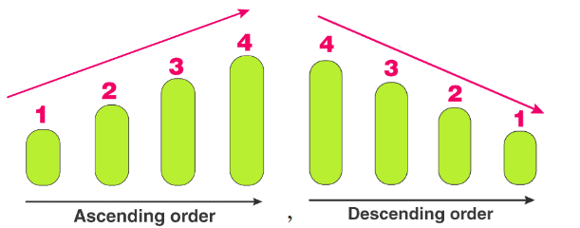
Ordenação
O parâmetro "sort" é a forma mais utilizada para realizar ordenação em API REST;
Contém o campo chave da ordenação seguido por ":" para especificar se quero os dados em ordem ascendente ou descendente, além da vírgula de separação dos campos;
Esse não é o único padrão dessa técnica, mas particularmente acho bem clean;

Slide 12
Boas práticas
Tenha default values
Tenha valores padrões em parâmetros de paginação, como por exemplo, limit padrão de 500 objetos, e limit máximo de 1000 objetos, dessa forma, além de você facilitar o consumo em casos do client não enviar o parâmetro, você também protege a performance e escalabilidade da sua API.
Não exagere em Query params
Minha recomendação nesse assunto é que você não exagere em query params, ou seja, faça uma análise do que realmente faz sentido, caso contrário, você estará poluindo a URL desnecessariamente, e deixando tudo mais complexo para o desenvolvedor que irá consumir a API.

Slide 13

Vamos ao demo?

Slide 14




Obrigado! Thanks!
viniciuss.sanchez@gmail.com

